Slide 1
Mes de la Hispanidad
Capítulo “Voces Nuestras”

Slide 2
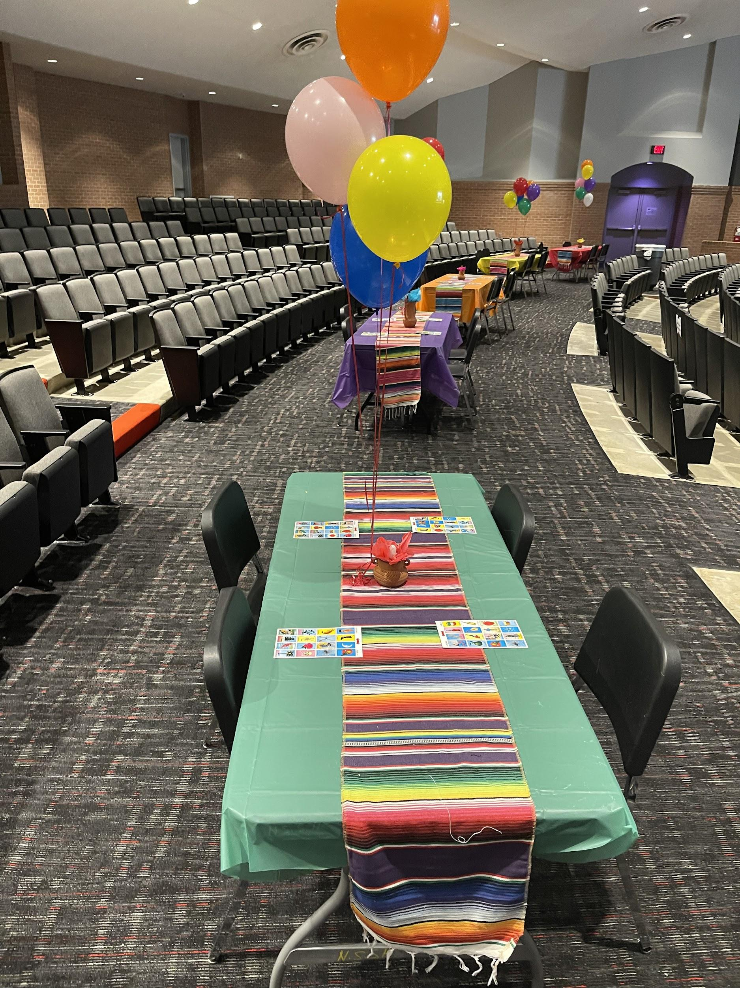
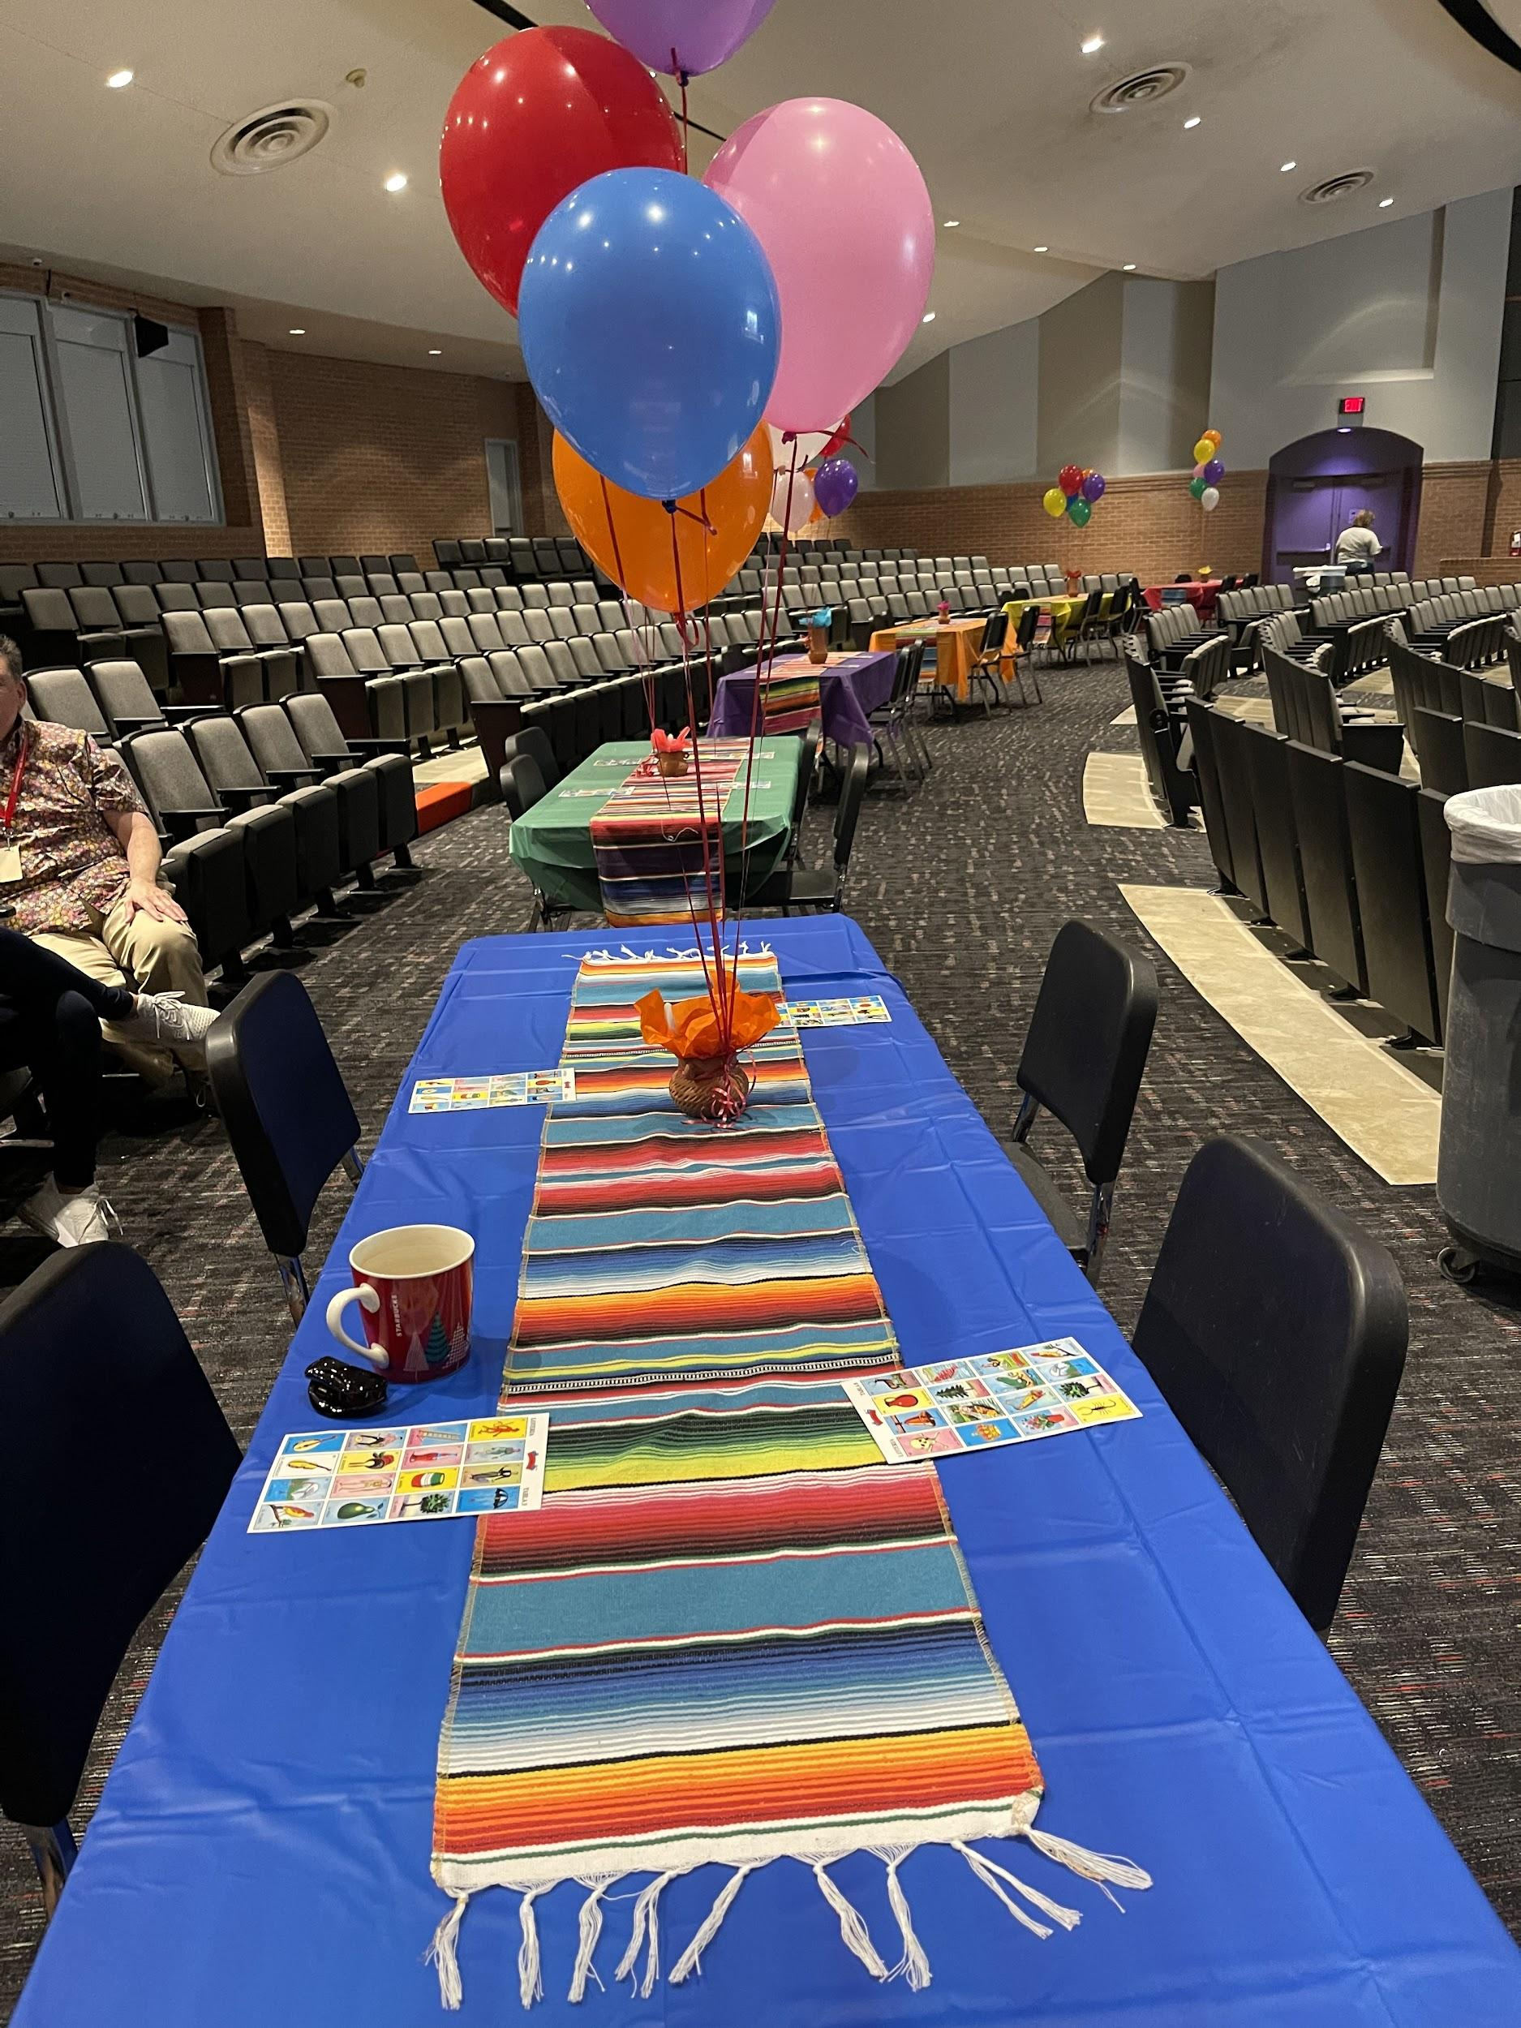
Competencia de salsas
Como parte de la celebración del Mes de la Hispanidad, nuestra escuela organizó una competencia de salsas entre maestros y estudiantes. Aliyze Franco, miembro de nuestra SHH, fue una de las ganadoras. La SHH facilitó el juego de lotería entre los maestros mientras disfrutaban de deliciosa comida. El evento fue todo un éxito.

Slide 3
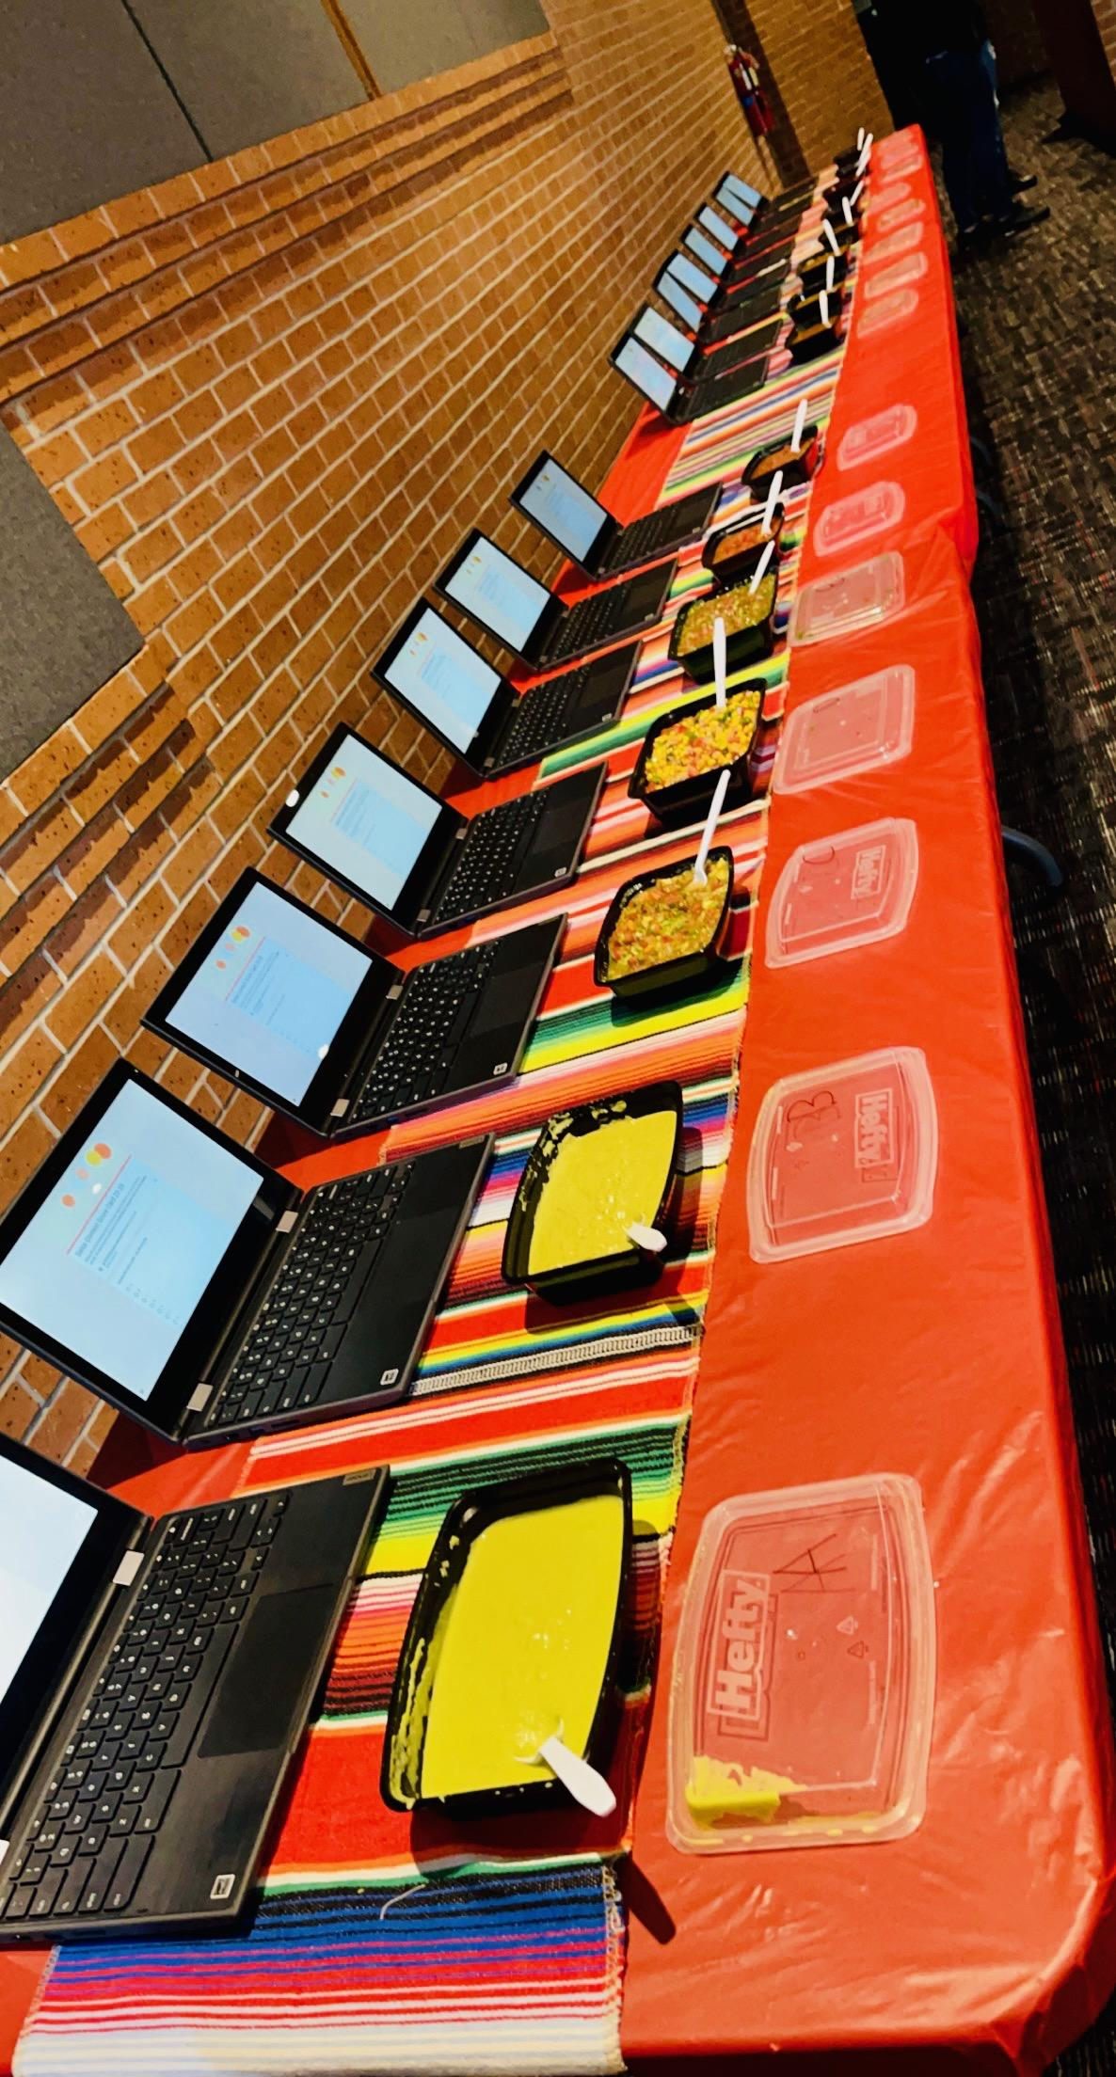
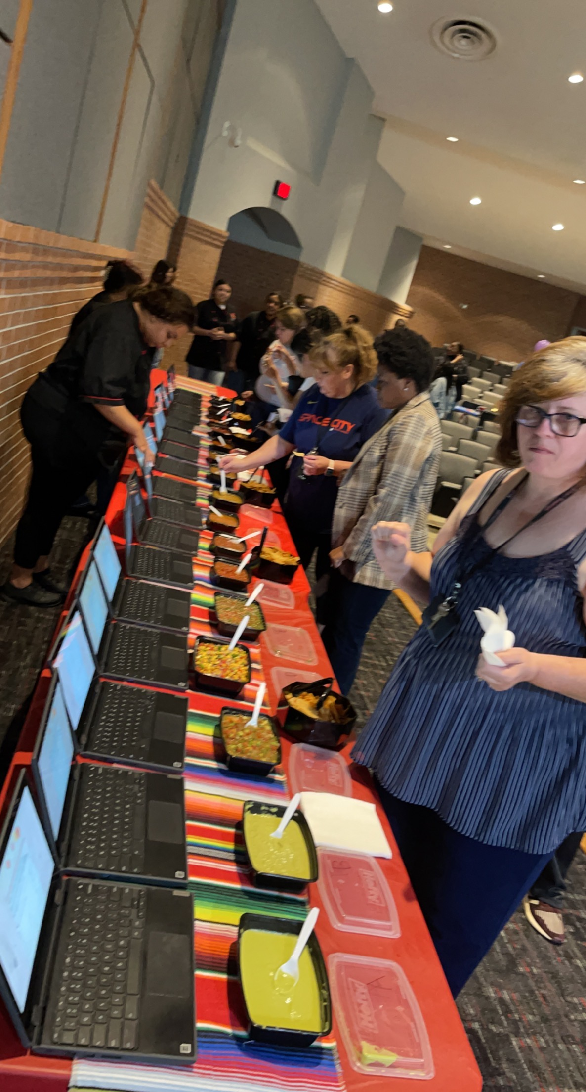
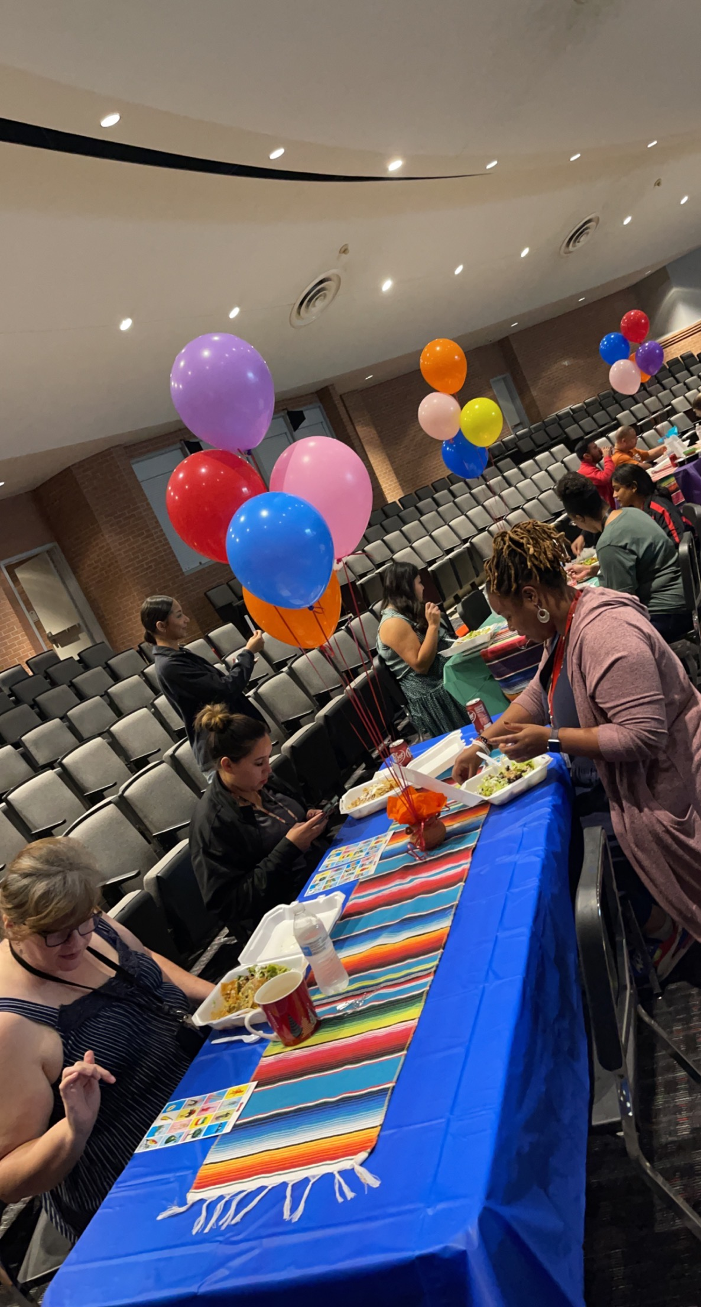

Slide 4
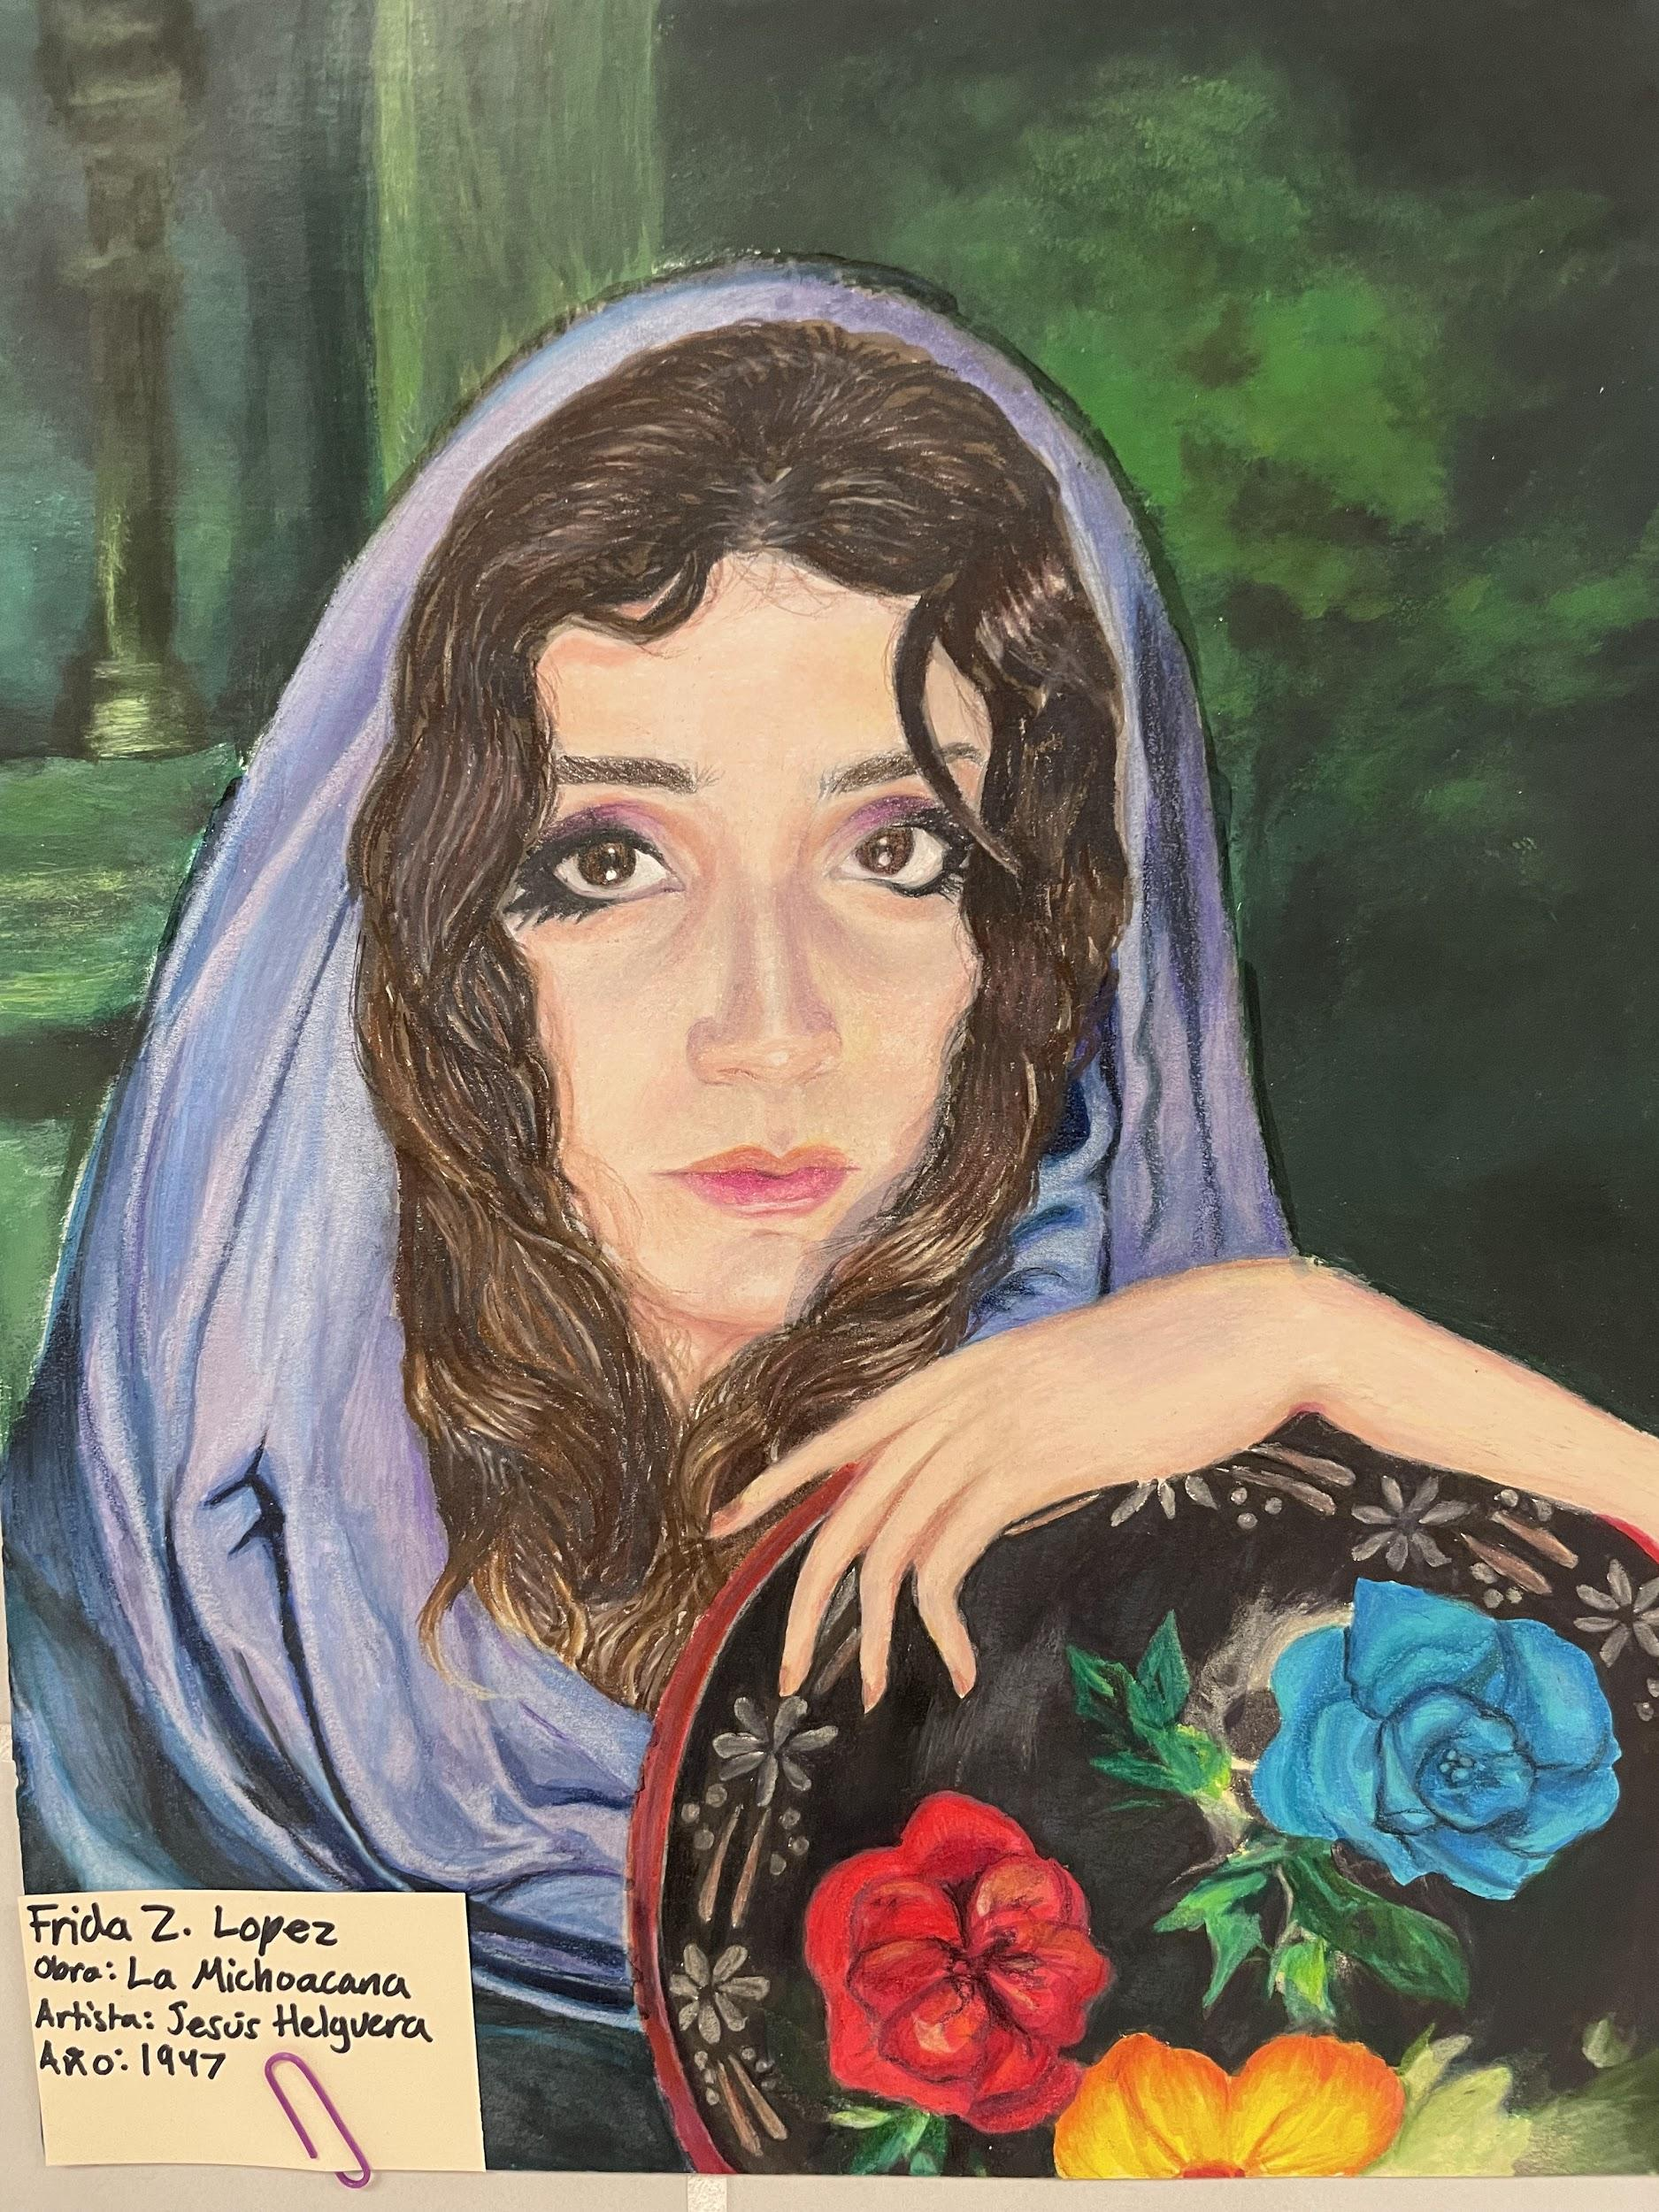
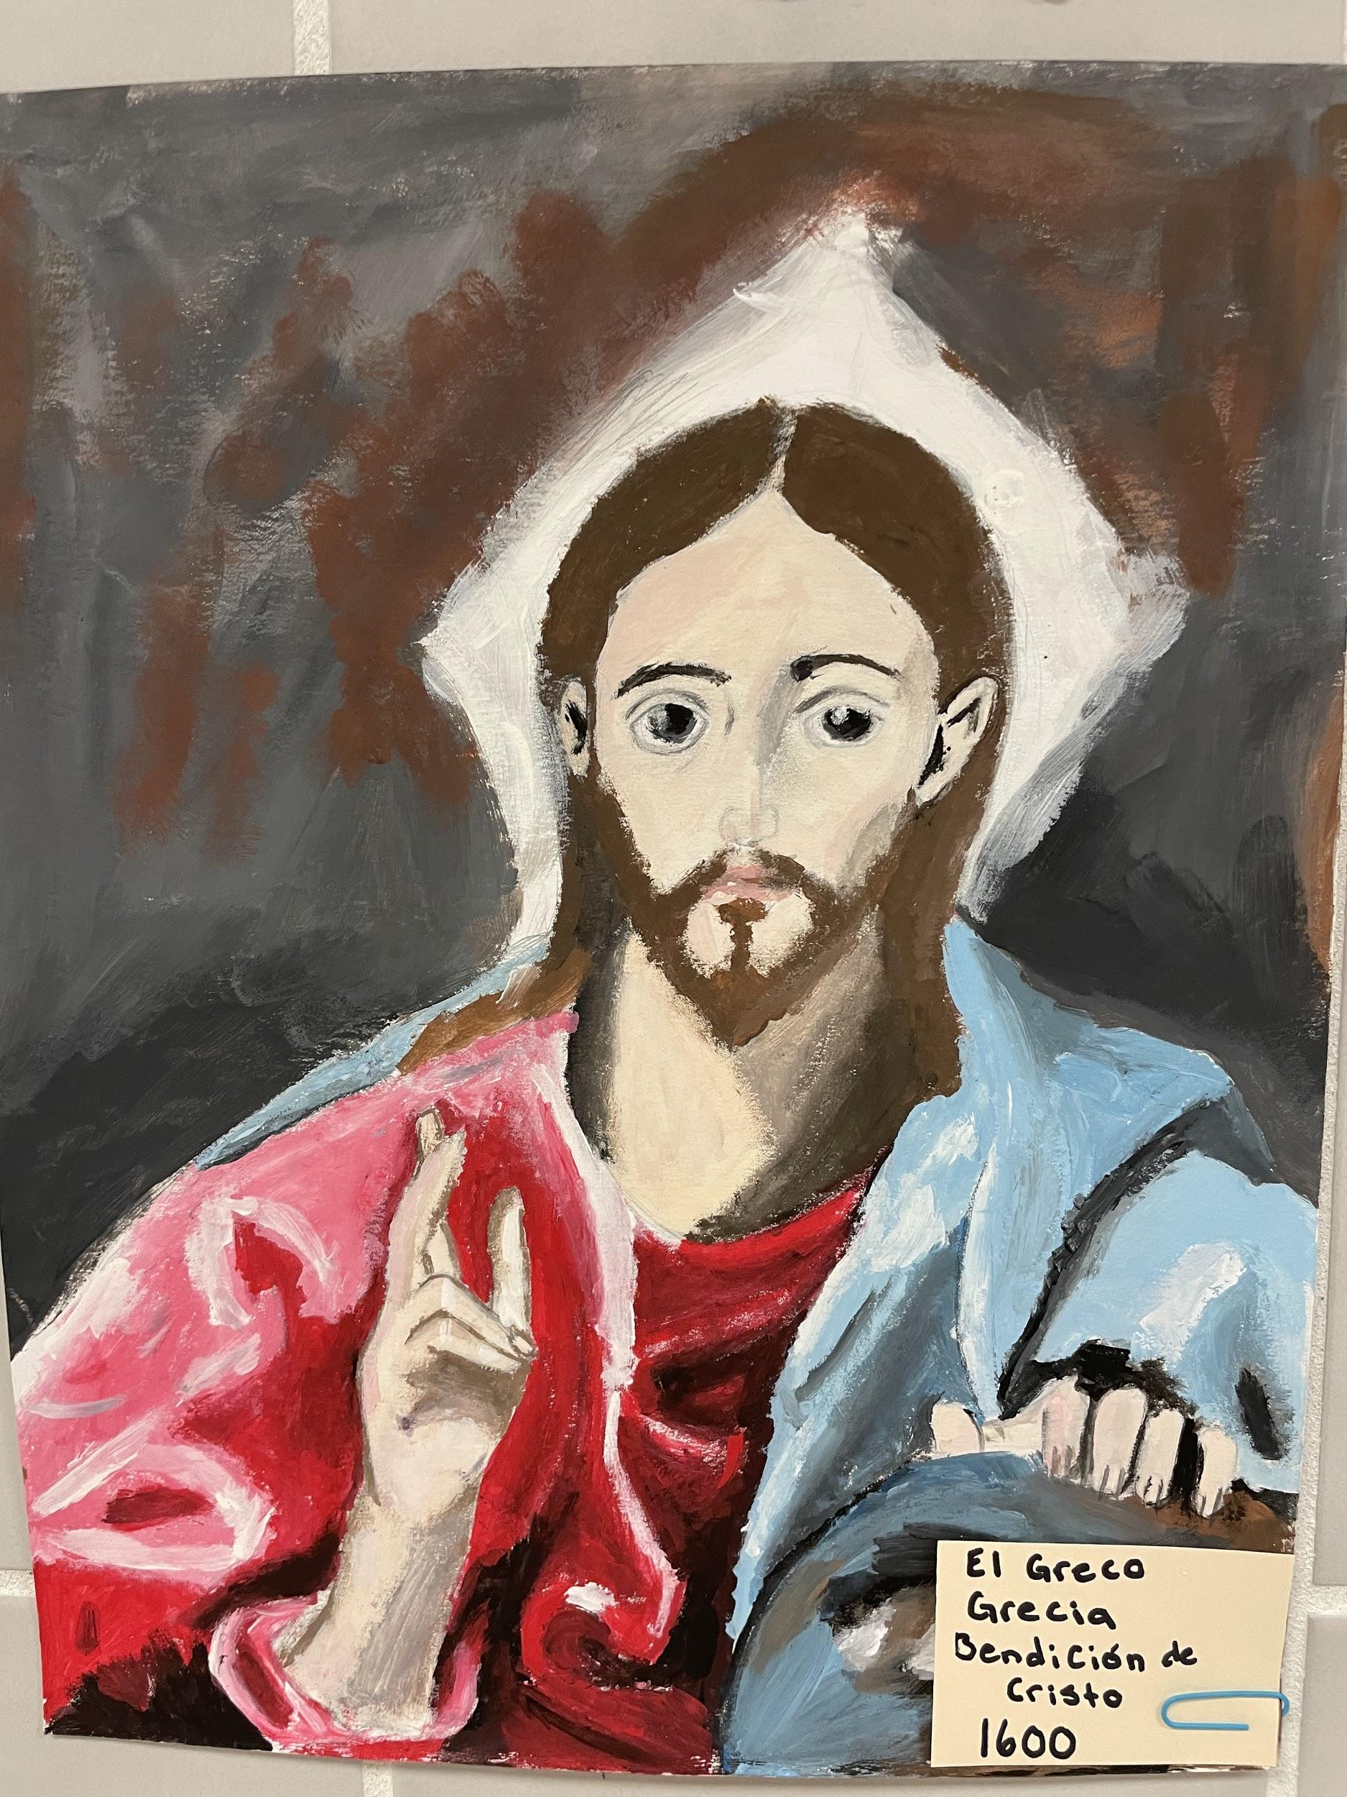
Proyecto: Mi artista favorito
Como parte de la celebración del Mes de la Hispanidad, las clases de español avanzado hicieron presentaciones y recreaciones de sus artistas favoritos. Este proyecto les ayuda en la preparación para el examen AP ya que, como parte del proyecto, deben preparar una presentación oral de dos minutos.

Slide 5
